Slide 1
3D線上博物館
姓名: 溫彥博、蕭宗朋
日期: 2020/08/06
地點: 中正大學製商中心

Slide 2
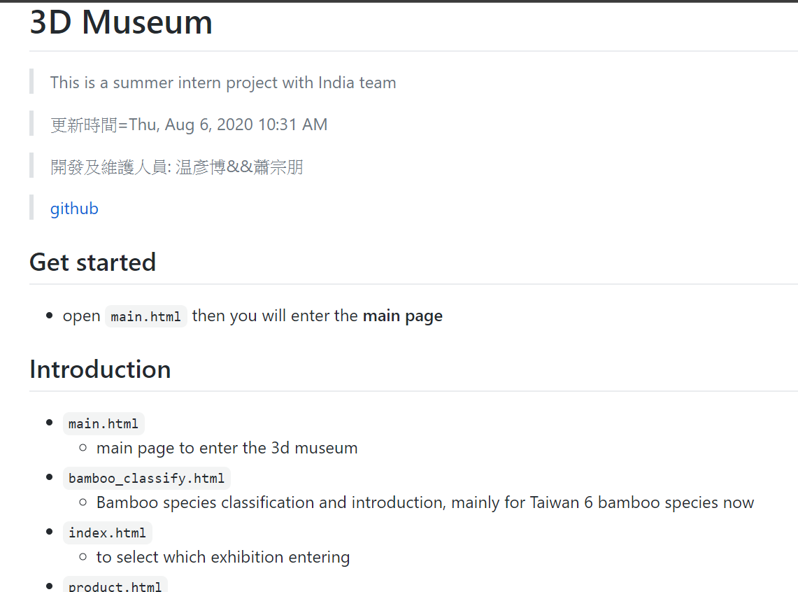
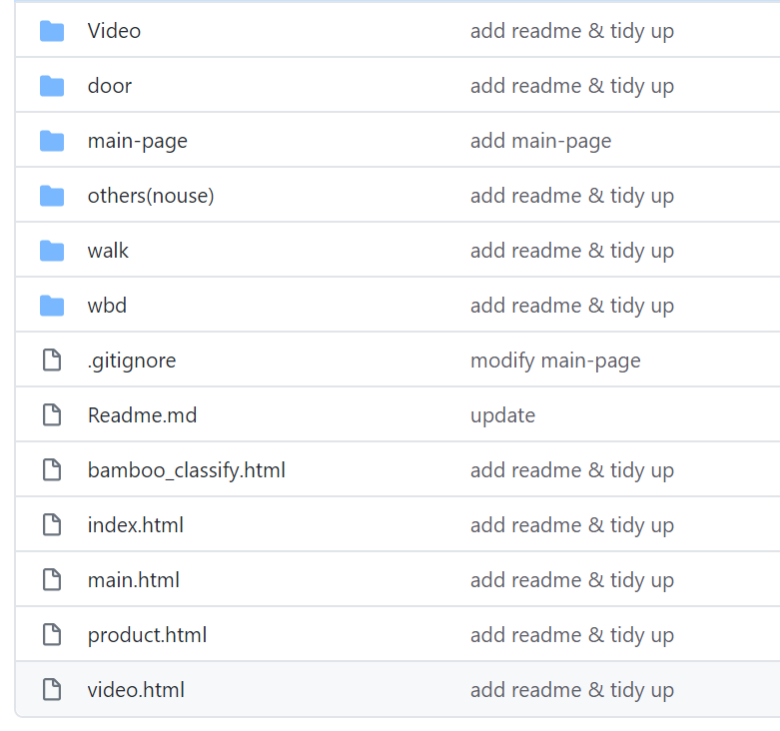
github資料整理

Slide 3

Museum Menu Title字體樣式初步設計

Slide 4
本周實習進度
今日實習進度
Museum Menu Title字體樣式初步設計
github資料整理
更改背景圖
新增返回首頁功能
更新WBD頁面樣式
溪口竹工廠參觀
下周實習進度
Museum Menu Title字體樣式初步完工
與SABF學生討論網站細部內容

